Slide 1
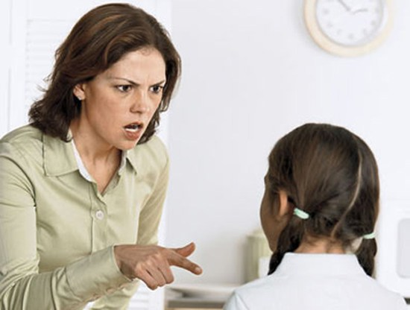
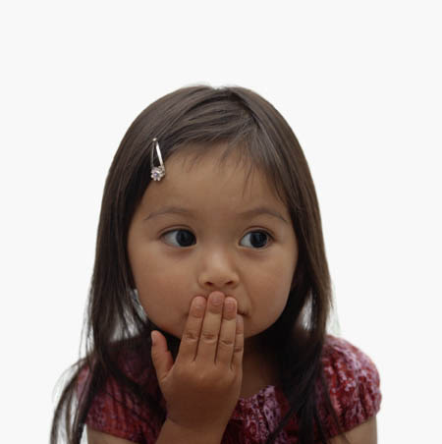
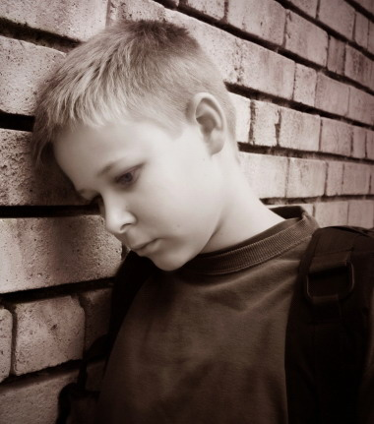
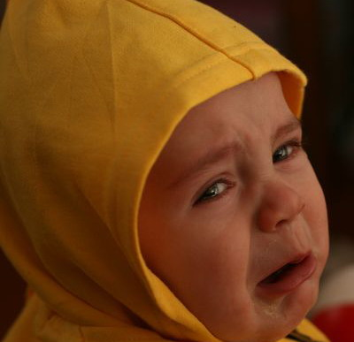
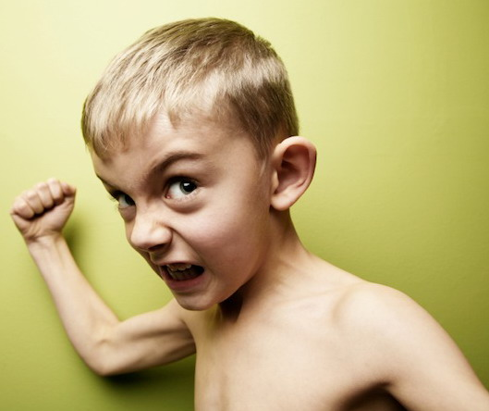
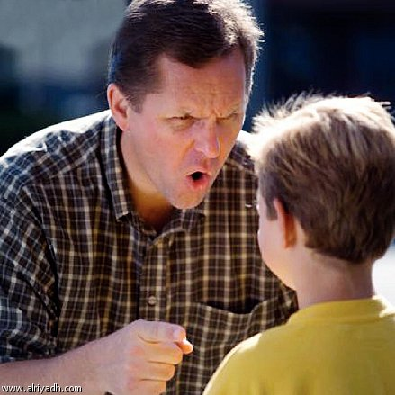
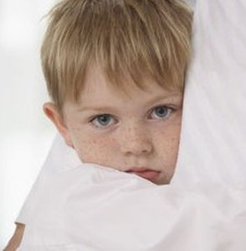
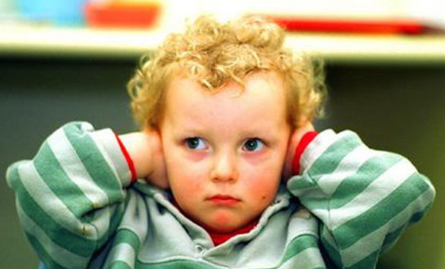

прячемся
грустим
защищаемся
плачем
извиняемся
молчим

Slide 2
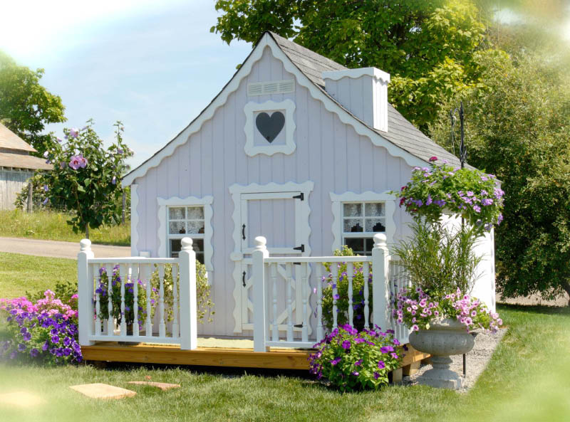
Дом семьи Михайловых.
№207-103-592

Slide 3
№207-103-592

Slide 4
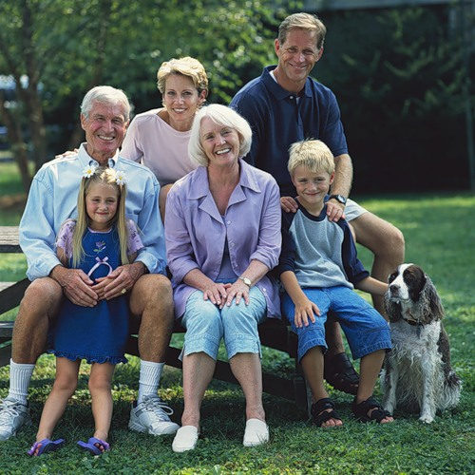
Семья Михайловых: бабушка Маша,дедушка Миша, папа Матвей, мама Марина, дочка Майя, сынок Митя, собака Марта.
№207-103-592

Slide 5
Звуки
[м] – [м’]
И
буква М.
№207-103-592

Slide 6
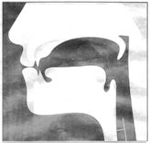
М – нам губы звук смыкает!
Звуку голос помогает.
№207-103-592

Slide 7
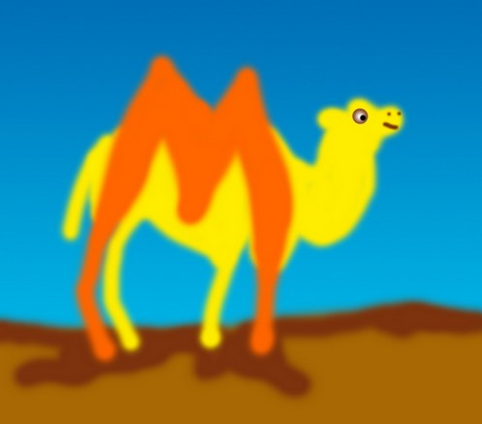
Буква М с двумя горбами,
Как верблюд — смотрите сами!
№207-103-592

Slide 8
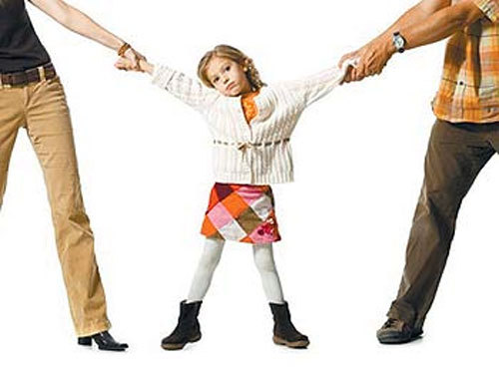
Взялись за руки друзья.
И сказали: «Ты да я – это мы!
А между тем получилась буква М.
А.Шибаев
№207-103-592

Slide 9

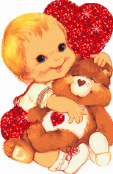

м
Майя
Митя
[м]
[м']
№207-103-592

Slide 10
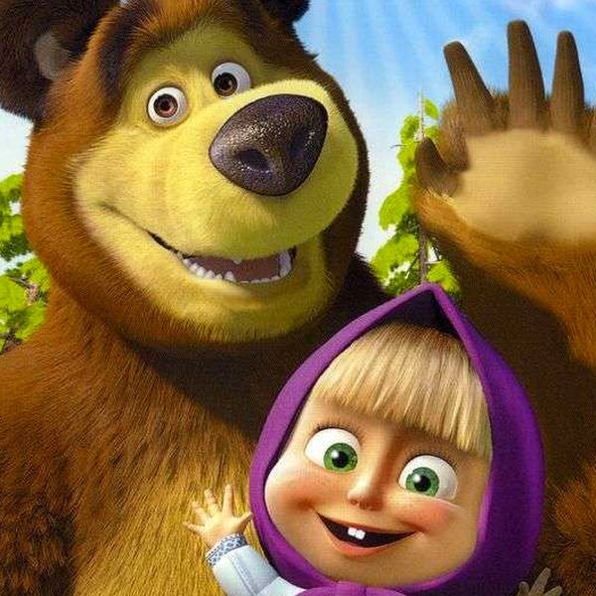
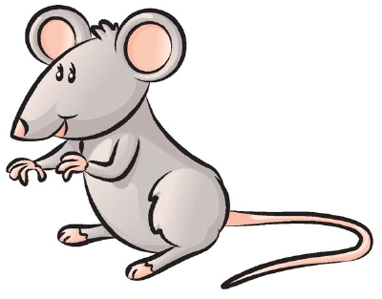
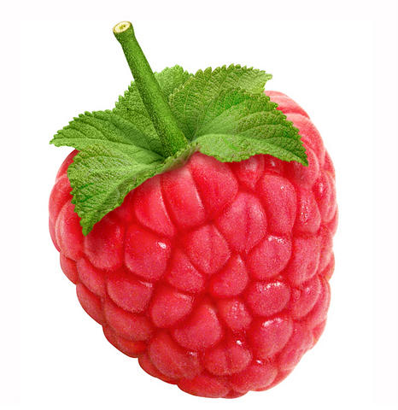
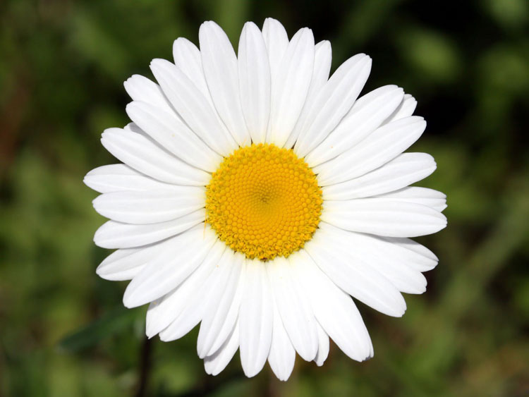

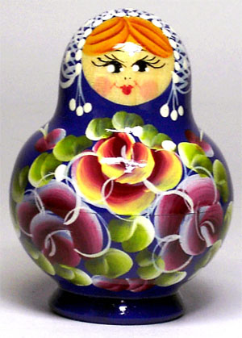
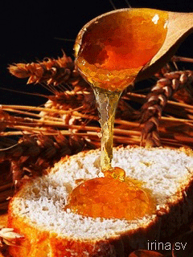
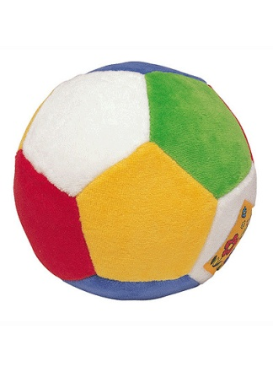
Назови слова с твёрдым согласным звуком [м]. Какие слова остались?
№207-103-592

Slide 11
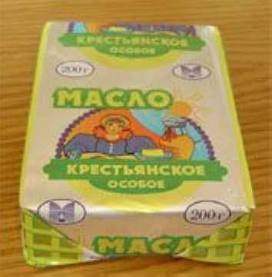
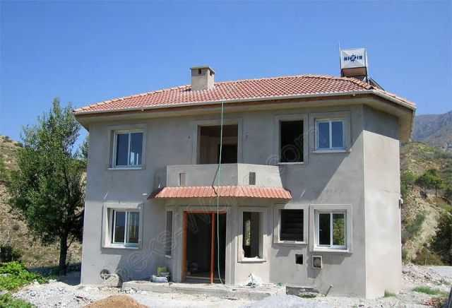
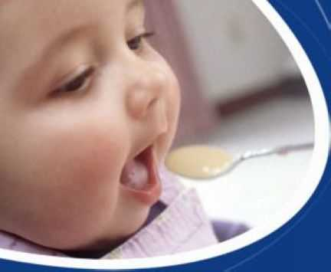
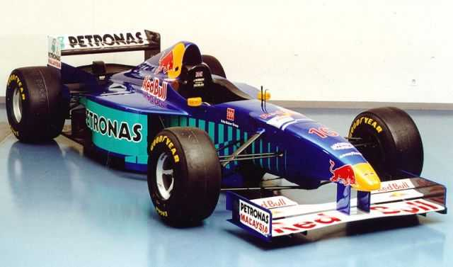
Что лишнее? Почему?
№207-103-592

Slide 12
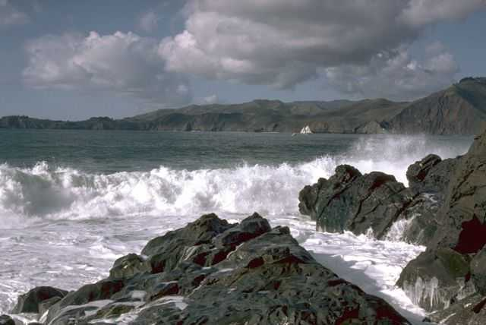

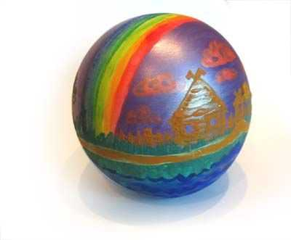
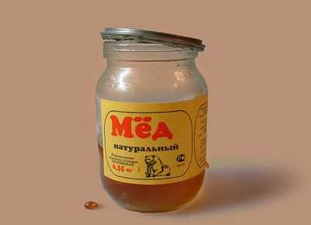
№207-103-592

Slide 13
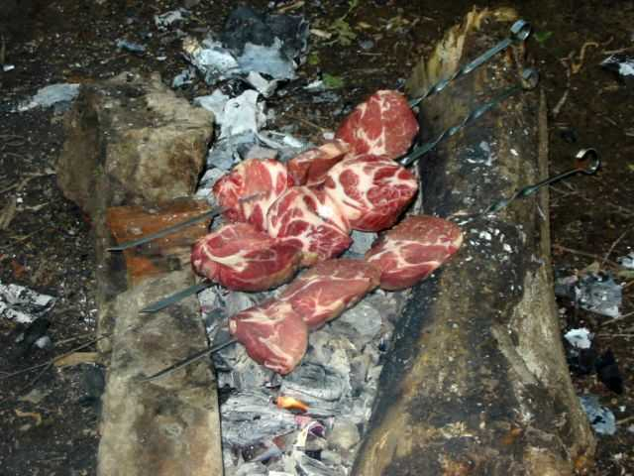
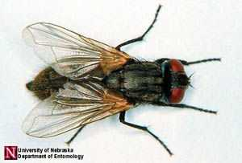
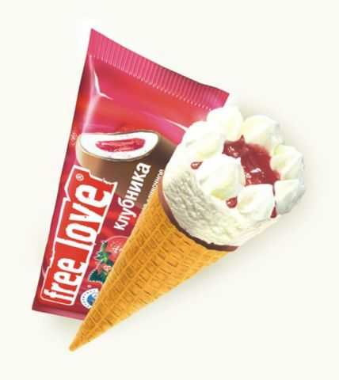
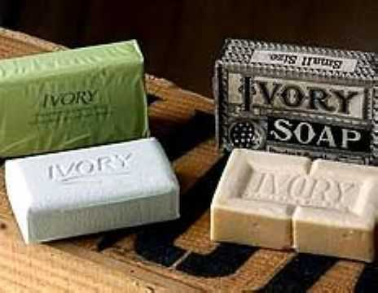
№207-103-592

Slide 14
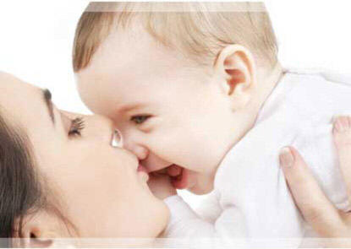
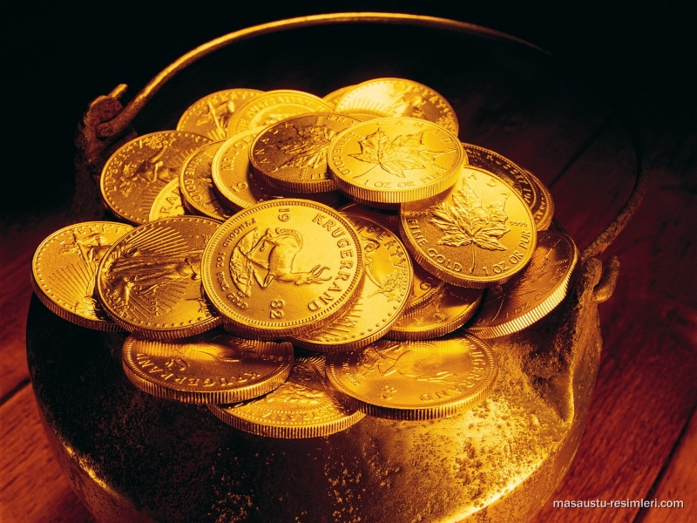
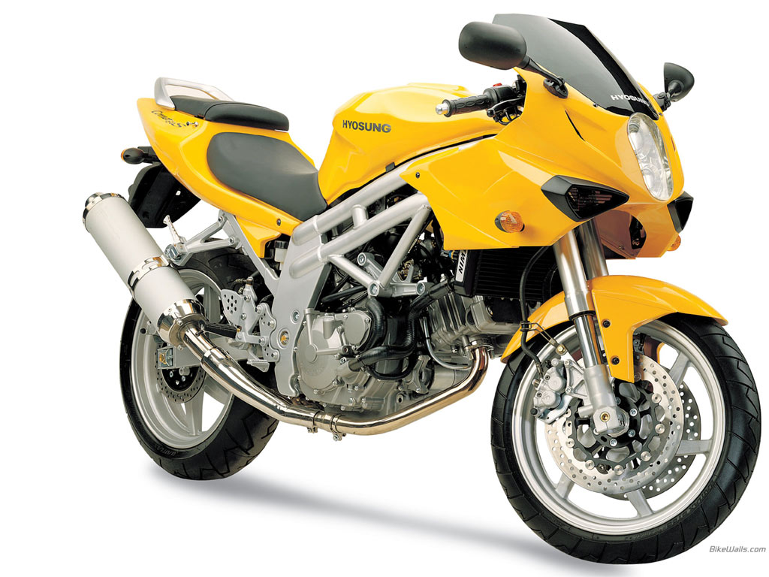
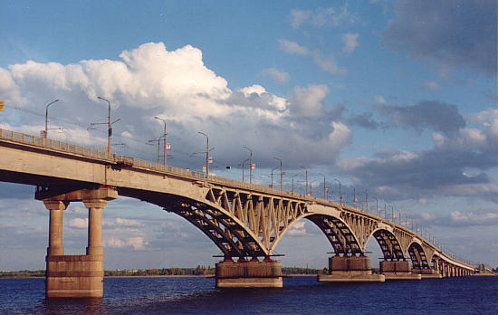
мама
монеты
мост
мотоцикл
№207-103-592

Slide 15
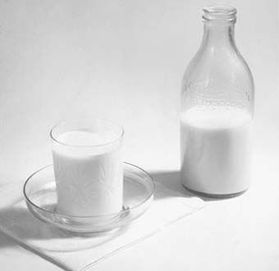
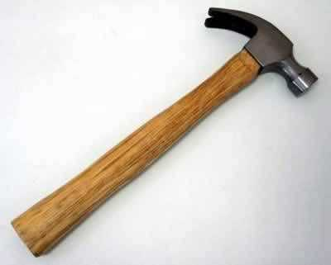
Чем похожи слова?
№207-103-592

Slide 16

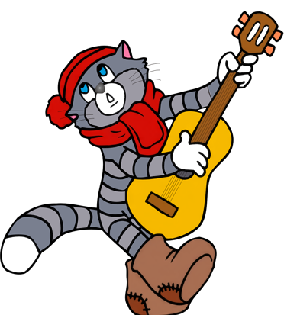
№207-103-592

Slide 17
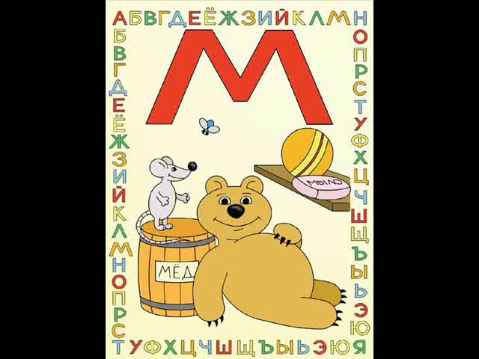
№207-103-592

Slide 18
Читаем чистоговорки
№207-103-592

Slide 19
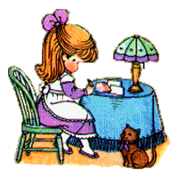
Ма-ма-ма — дома я сама.
№207-103-592

Slide 20
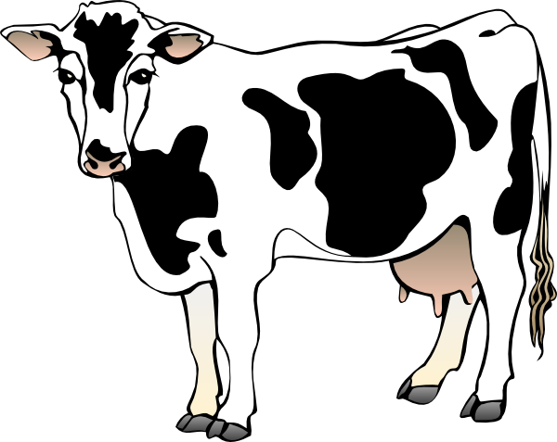
Му-му-му — молоко кому?
№207-103-592

Slide 21
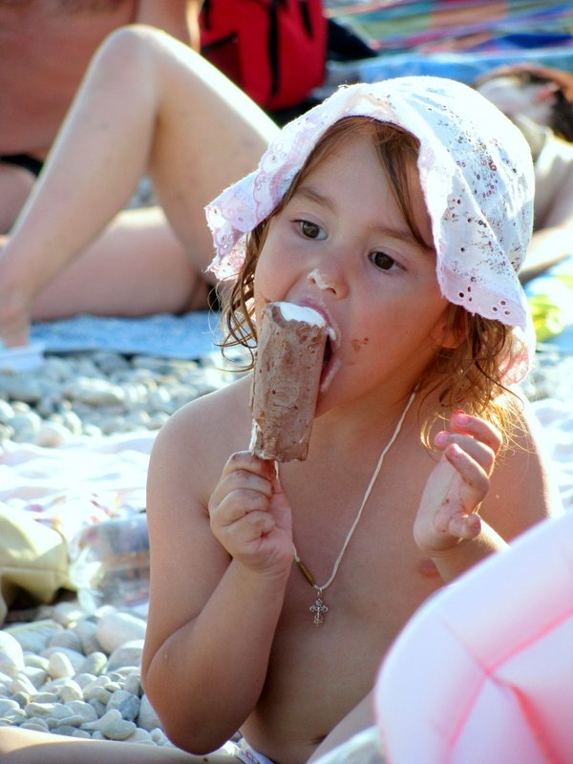
Мо-мо-мо — я ем эскимо.
№207-103-592

Slide 22
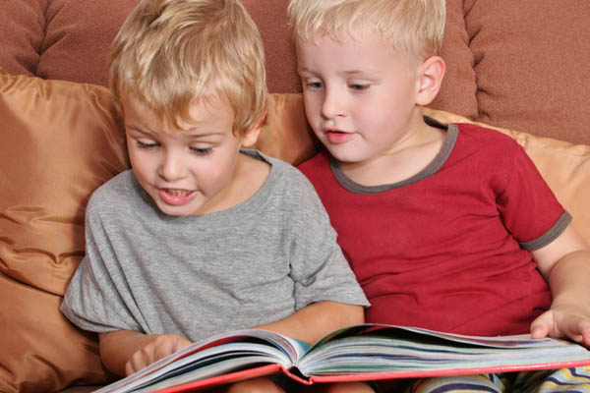
Мы-мы-мы — читаем книгу мы.
№207-103-592

Slide 23

Ми-ми-ми — поем ноту ми.
№207-103-592

Slide 24
Итог занятия.
С какими звуками познакомились?
Чем они похожи?
В чём их различие?
№207-103-592

Slide 25

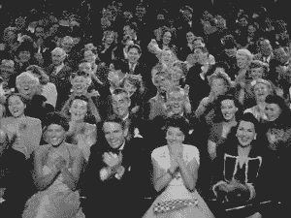

Молодцы!
№207-103-592

Slide 26
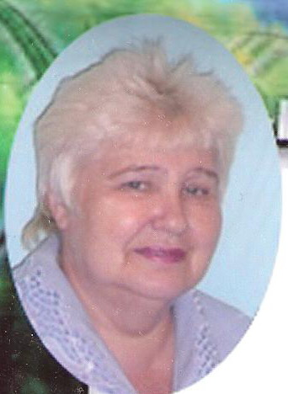
Презентацию выполнила:
Суслова Светлана Ивановна
учитель-логопед высшей квалификационной категории
МДОУ «Детский сад №79»
г.Саратова
№207-103-592

